Slide 1
Database First
Применяется для разработанной БД. На основе таблиц БД создаются классы в приложении.

Slide 2
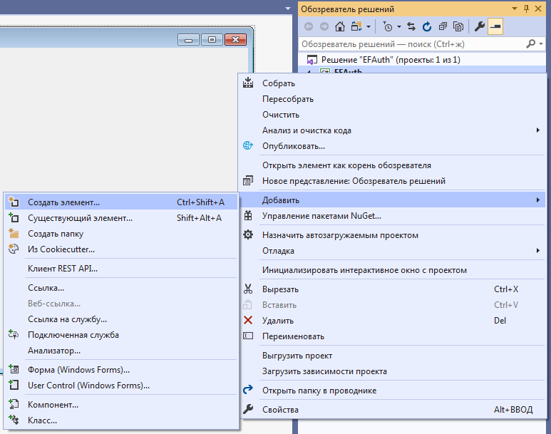
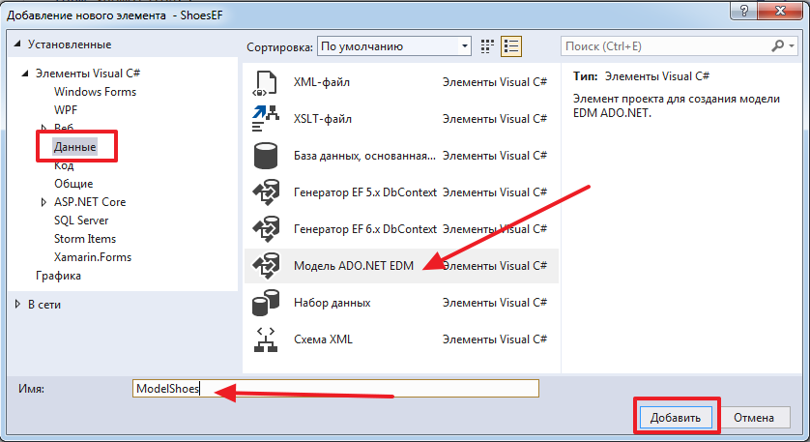
Установление связи с БД
1. В окне «Обозреватель решений» в локальном меню проекта выбираем пункт «Добавить–>Создать элемент… »
2. В окне «Добавление нового элемента» на вкладке «Данные» выбрать «Модель ADO.NET EDM»

Slide 3
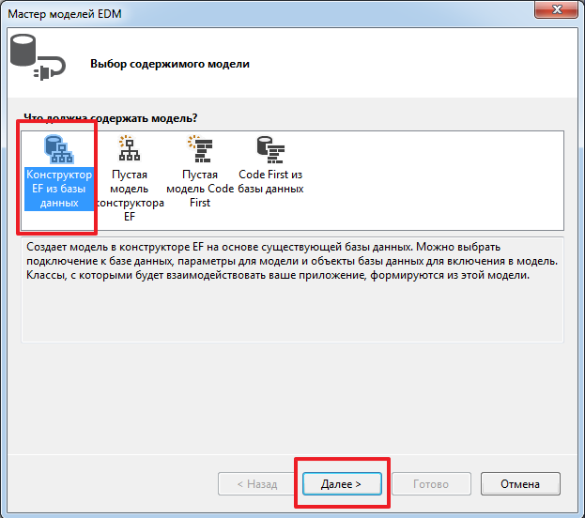
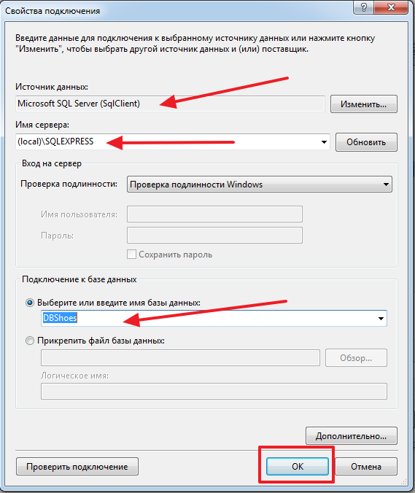
Установление связи с БД
3. В окне «Мастер моделей EDM» выбрать первый вариант (создать модель на основе существующей БД)
4. Настроить подключение к БД.

Slide 4
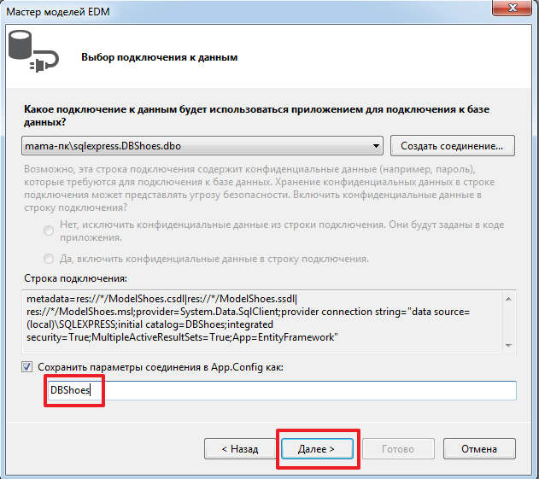
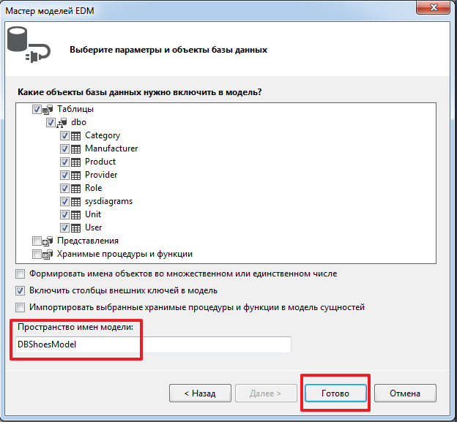
Установление связи с БД
5. В окне со строкой подключения к БД выбрать имя этой строки, под которым она сохранится в файле App.config. Это имя в дальнейшем будет использовано в программном коде для связи из кода с БД.
6. Подключить необходимые таблицы БД. Формирование пространство имен модели

Slide 5
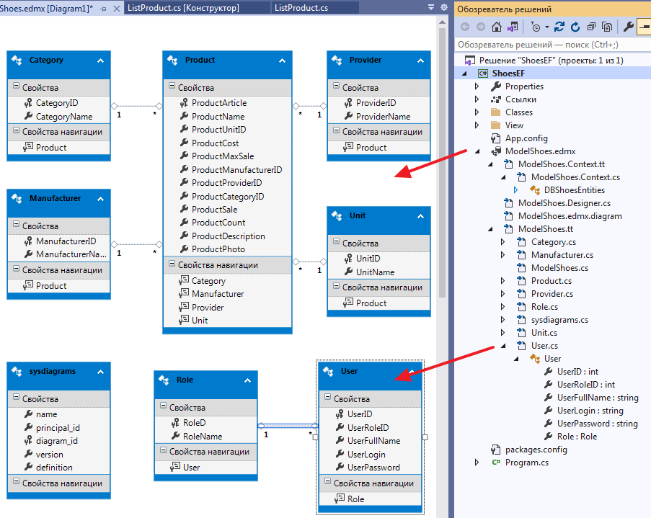
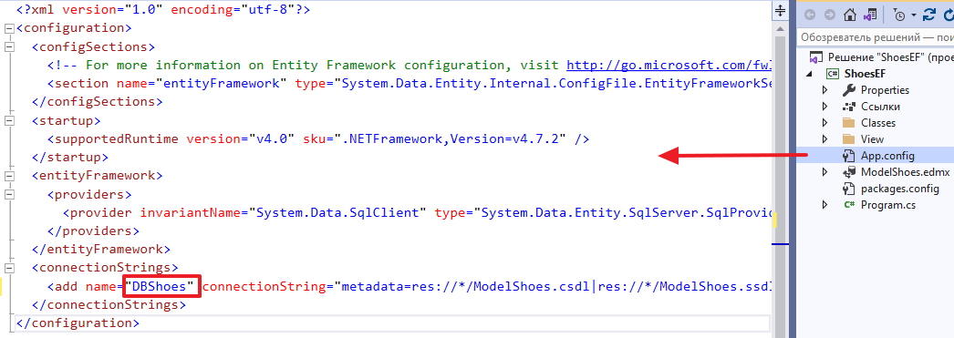
Результат связи с БД
1. В окне «Обозревать проектов» появится файл модели данных edmx. Хранит схему БД, включая классы (таблицы БД), их поля и взаимосвязи (свойства класса).
2. В файле App.config появится имя строки подключения к БД. Это имя будет использовано в коде для связи с БД.

Slide 6
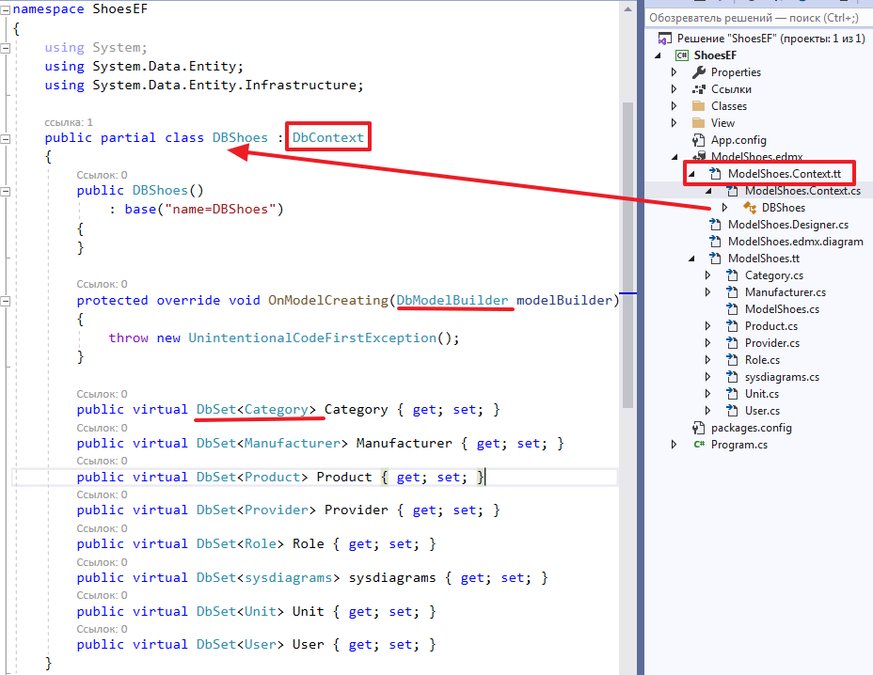
Основные части EF
Пространство имен: System.Data.Entity
DbContext – класс для подключения к БД. Является классом-родителем для подключения к конкретной БД. Включает в себя стандартные классы:
DbModelBuilder - сопоставляет классы на языке C# с сущностями в БД;
DbSet<TEntity> - набор виртуальных сущностей, хранящихся в БД.

Slide 7
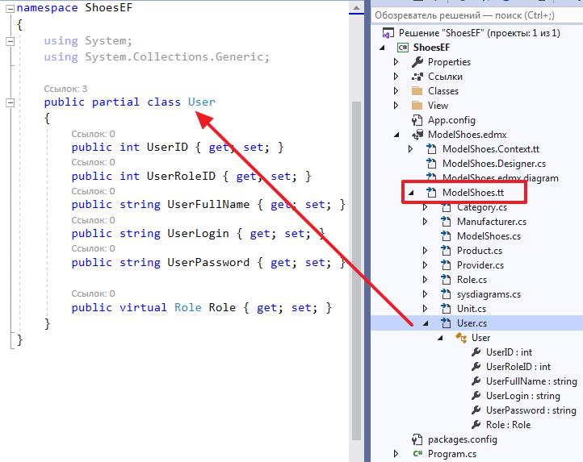
Основные части EF
2. Классы, которые EF сопоставляет таблицам БД. Создается Мастером автоматически

